Slide 1

第十章无穷级数
第二节 常数项级数的审敛法
邢小青
华南师范大学 数学科学学院
xingxq@scnu.edu.cn

Slide 2
第二节常数项级数的审敛法
一、正项级数
二、正项级数审敛法
三、交错级数及其审敛法
四、绝对收敛与条件收敛
五、小结

Slide 3
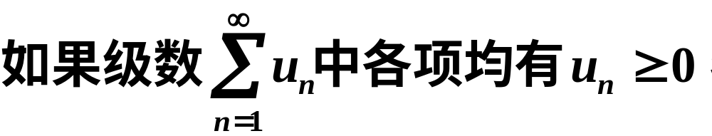


一、正项级数
1.定义:
这种级数称为正项级数.
2.部分和数列的特点:
部分和数列 为单调增加数列.
定理1
(正项级数收敛的充要条件)

Slide 4
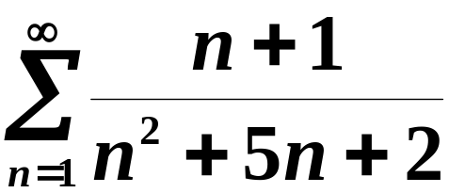
定理1
(正项级数收敛的充要条件)
思考：如下正项级数如何求部分和？
因此，我们必须给出一种切实可行的收敛判定方法。

Slide 5
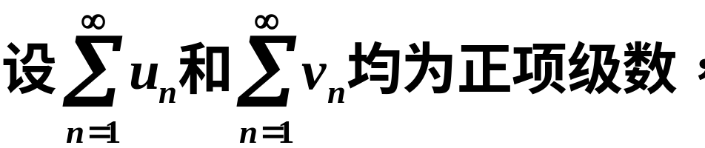
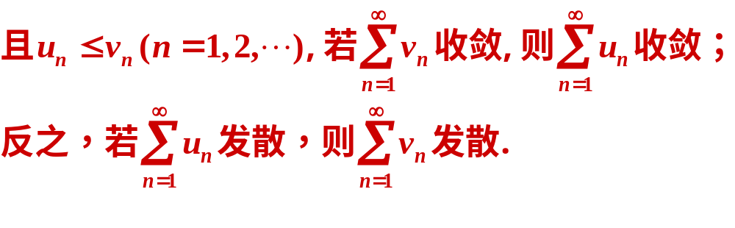
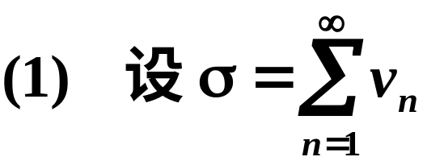




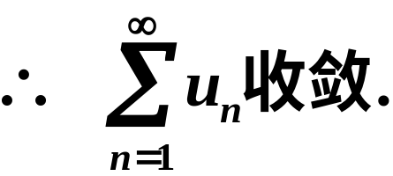
二、正项级数审敛法
1.比较审敛法
证明
即部分和数列有界.

Slide 6






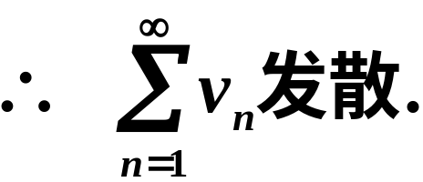
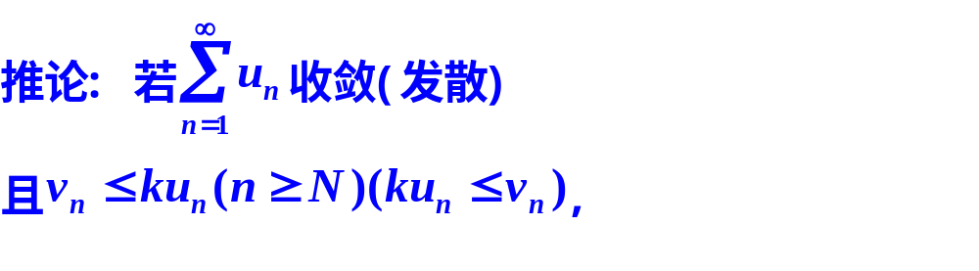
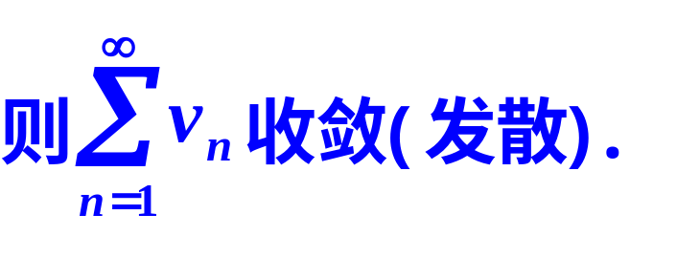
不是有界数列
定理证毕.
比较审敛法的不便:
须有参考级数.

Slide 7
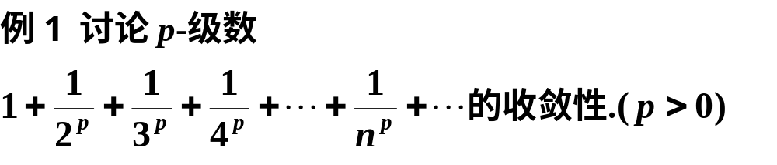
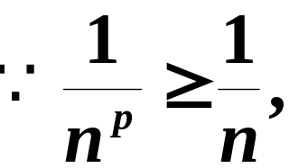



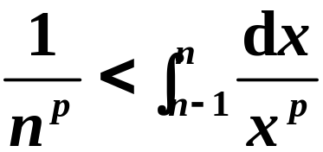

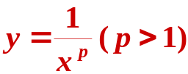
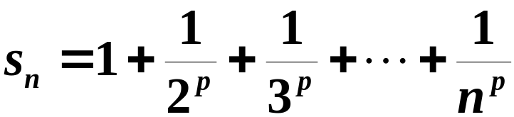





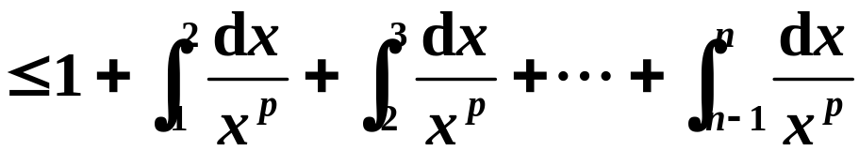
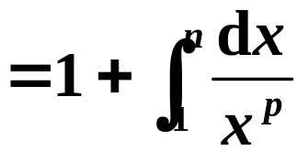
解
由图可知
n−1
n

Slide 8
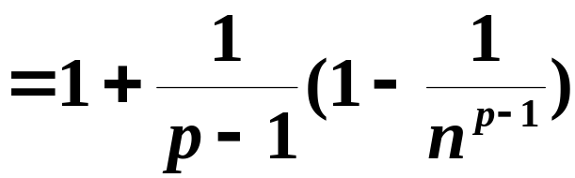
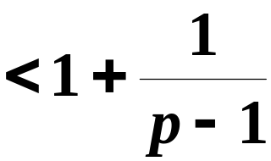


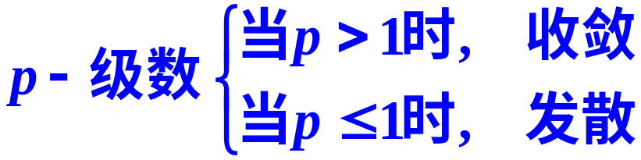
重要参考级数: 几何级数, p-级数, 调和级数.

Slide 9


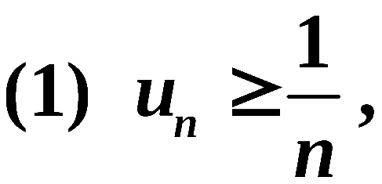
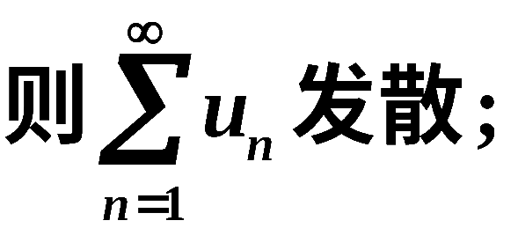
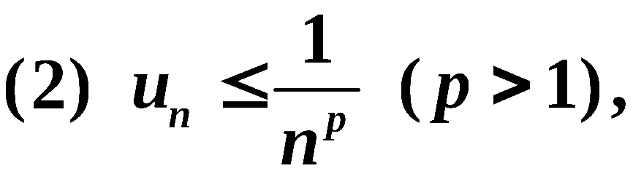
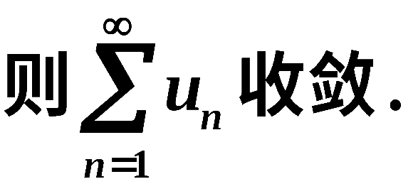
调和级数与 p 级数是两个常用的比较级数.
若存在
对一切

Slide 10

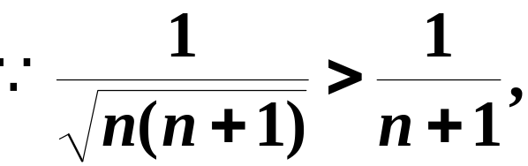

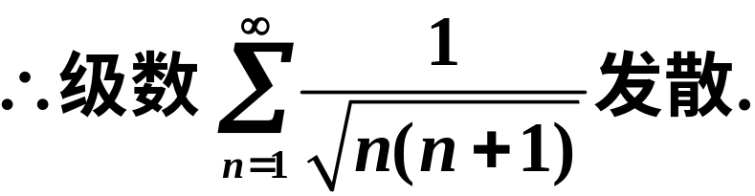
证明

Slide 11
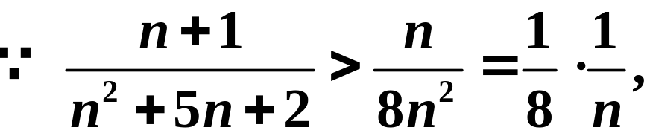
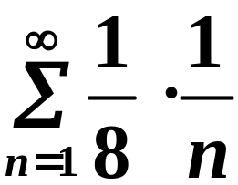
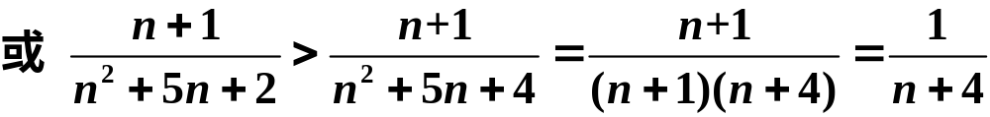
例3 试证明 发散.
证明
而级数 发散,
故级数 发散.

Slide 12
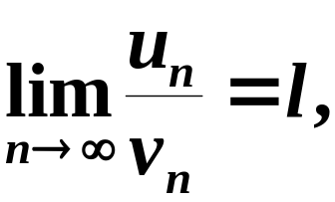

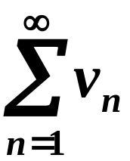
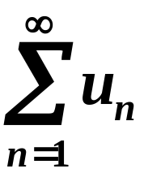




2.比较审敛法的极限形式:
∞
∞
∑
∑
设
u
与
v
,
都是正项级数
如果
n
n
n
=
1
n
=
1
则
(1)
,
;
当
时
二级数有相同的敛散性
(2)
,
;
当
时，若
收敛
则
收敛
∞
∞
∑
∑
(3)
,
v
,
u
;
当
时
若
发散
则
发散
n
n
n
=
1
n
=
1

Slide 13
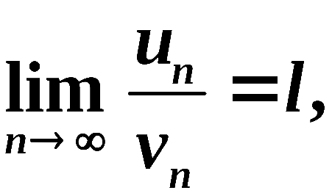
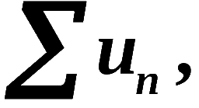
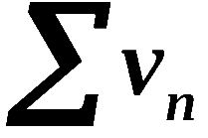


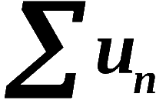


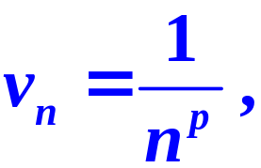
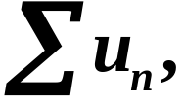



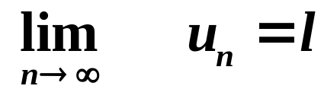


是两个正项级数,
(1) 当 时,
两个级数同时收敛或发散 ;
(2) 当 且 收敛时,
也收敛 ;
(3) 当 且 发散时,
也发散 .
注:
1) u_{n} , v_{n}均为无穷小时, l 的值反映了它们不同阶的比较.
2) 特别取
对正项级数
可得如下结论 :

Slide 14
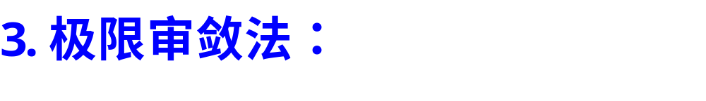
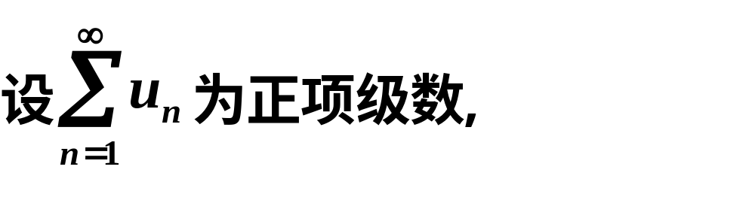
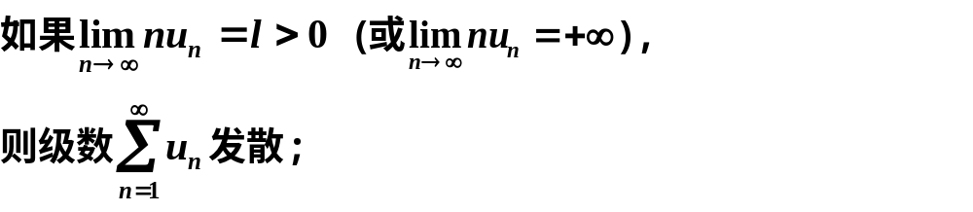
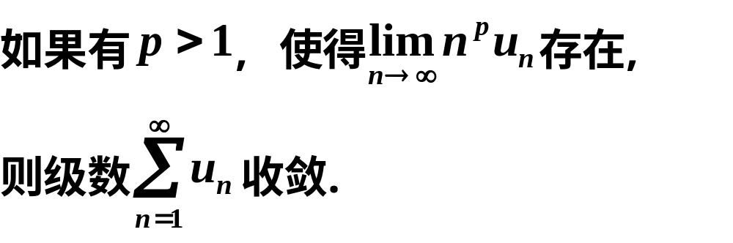

Slide 15
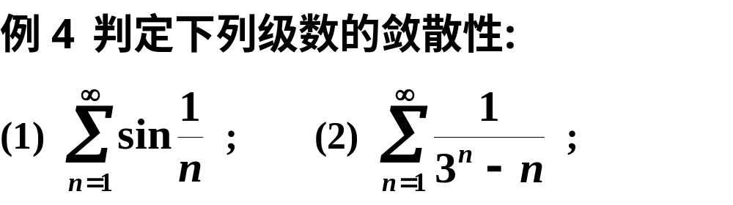
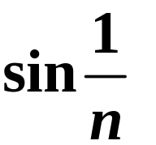

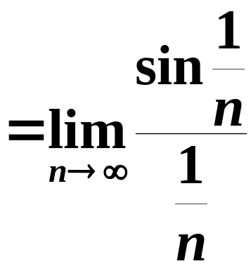
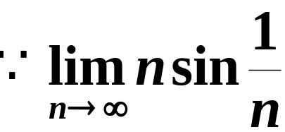


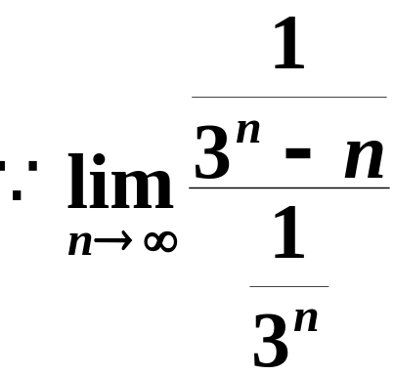
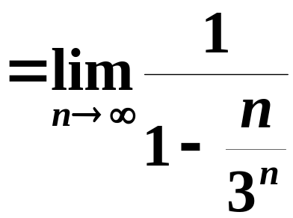

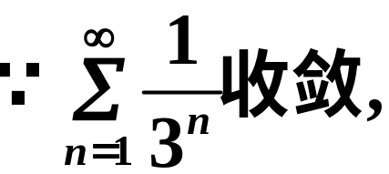
～
解
原级数发散.
极限审敛法
故原级数收敛.
比较审敛法的极限形式

Slide 16
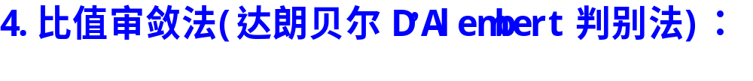



Slide 17




比值审敛法的优点:
不必找参考级数.
两点注意:

Slide 18









解

Slide 19





比值审敛法失效, 改用比较审敛法

Slide 20



例6 判别下列级数的敛散性.
解
故该级数收敛.

Slide 21




例6 判别下列级数的敛散性.
故该级数发散.

Slide 22








三 、交错级数及其审敛法
则各项符号正负相间的级数
或
称为交错级数.
交错级数审敛法(Leibnitz 定理)
若交错级数满足条件:
则级数
收敛 , 且其和
其余项满足

Slide 23





证明
先证明部分和数列的偶数列收敛
偶数列收敛

Slide 24








再证明部分和数列的奇数列收敛
奇数列收敛
定理证毕.

Slide 25







解
原级数收敛.

Slide 26













例8. 用Leibnitz 定理判别下列级数的敛散性:
收敛
收敛
收敛
上述级数各项取绝对值后所成的级数是否收敛 ?
发散
收敛
收敛

Slide 27







四、绝对收敛与条件收敛
反之不成立!
证明:
两个收敛级数的差仍是收敛级数，

Slide 28


此定理的作用：
任意项级数
正项级数
定义: 正项和负项任意出现的级数称为任意项级数.

Slide 29




解
故由定理知原级数绝对收敛.

Slide 30





例7. 证明下列级数绝对收敛 :
证: (1)
而
收敛 ,
收敛
因此
绝对收敛 .

Slide 31










(2) 令
收敛,
因此
绝对收敛.

Slide 32








五、小结
2. 判别正项级数敛散性的方法与步骤
必要条件
发 散
不满足
满足
比较审敛法
比值审敛法
不定
用它法判别
部分和极限
收 敛
发 散

Slide 33






3. 任意项级数审敛法
概念:
为收敛级数
绝对收敛
条件收敛
(交错级数)Leibniz判别法:
则交错级数
收敛

Slide 34

思考题

Slide 35







思考题解答
由比较审敛法知 收敛.
反之不成立.
例如：
收敛,
发散.

Slide 36


练 习 题

Slide 37


Slide 38


Slide 39

练习题答案

